Slide 1
Colegio de Ciencias y Humanidades CLAVE: 2300 EQUIPO No.3 Tema: La Desmitificación del Genoma Humano
Integrantes por disciplina
1. Inglés: Lic. De la Cruz Osorio Cipriano
2. Taller de Lectura y Redacción e Inicio a la Investigación Documental: Lic. Pérez Domínguez Oliva
3. Biología: Biol. González Martínez Karla Priscila
Fecha de ejecución del proyecto: 20 de noviembre de 2017
Fecha de implementación del proyecto: agosto-septiembre 2018

Slide 2
NOMBRE DEL PROYECTO:
La Desmitificación del Genoma Humano
¿Cuál es la importancia de la bioética sobre el Genoma Humano y cuales conceptos son verdad y mentira?

Slide 3
Colegio de Ciencias y Humanidades CLAVE: 2300 ÍNDICE 1. C.A.I.A.C. Conclusiones generales 2. Evidencias fotográficas de la primera sesión del Proyecto Conexiones 3. Ordenador gráfico 4.Organizador gráfico-Preguntas Esenciales 5.Organizador gráfico-Proceso de Indagación 6.A.M.E.General 7.E.I.P. Resumen 8.E.I.P. Elaboración de Proyecto 10. Evaluación. Tipos, herramientas y productos de Aprendizaje. 11. Evaluación. Formatos. Prerrequisitos. 12. Evaluación. Formatos. Grupo heterogéneo. 13. Lista. Pasos para Infografía 14. Infografía 15. Reflexiones personales

Slide 4
Colegio de Ciencias y Humanidades CLAVE: 2300
1. C.A.I.A.C. Conclusiones generales

Slide 5
Colegio de Ciencias y Humanidades CLAVE: 2300

Slide 6
Colegio de Ciencias y Humanidades CLAVE: 2300

Slide 7
Colegio de Ciencias y Humanidades CLAVE: 2300

Slide 8
Colegio de Ciencias y Humanidades CLAVE: 2300

Slide 9
2. Evidencias fotográficas de la primera sesión del Proyecto Conexiones
Colegio de Ciencias y Humanidades CLAVE: 2300

Slide 10
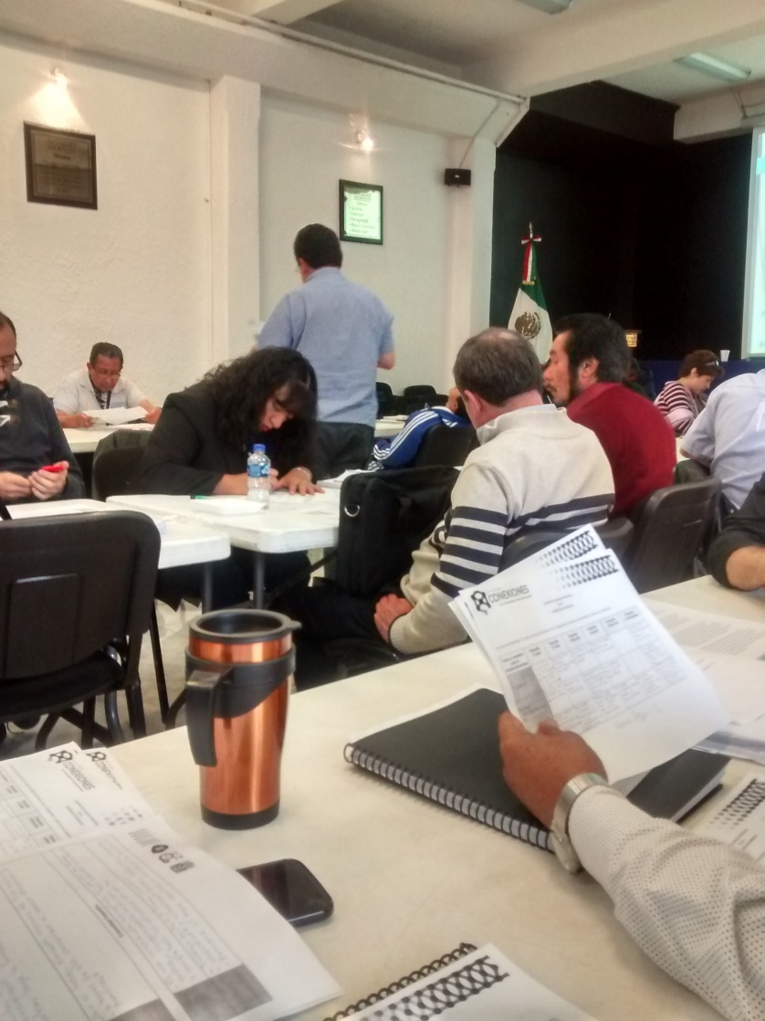

Slide 11
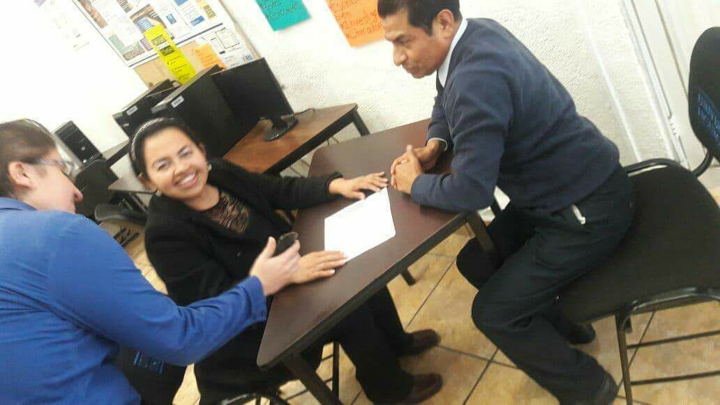

Slide 12
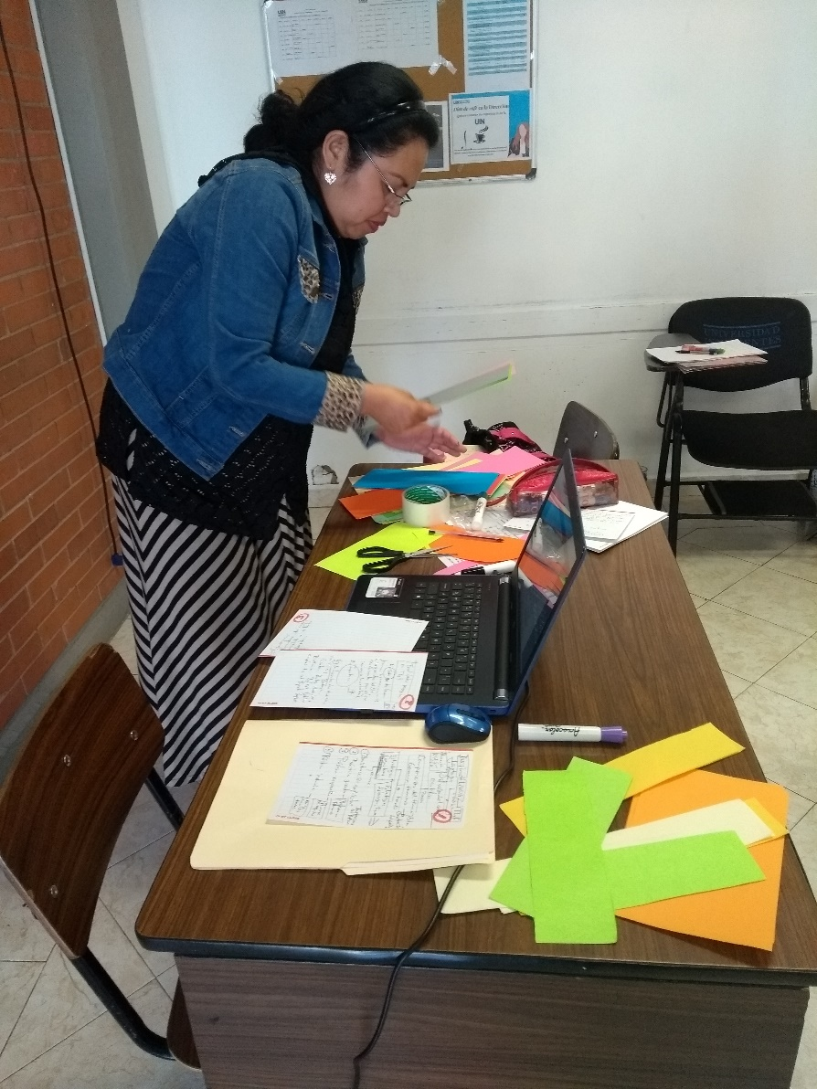
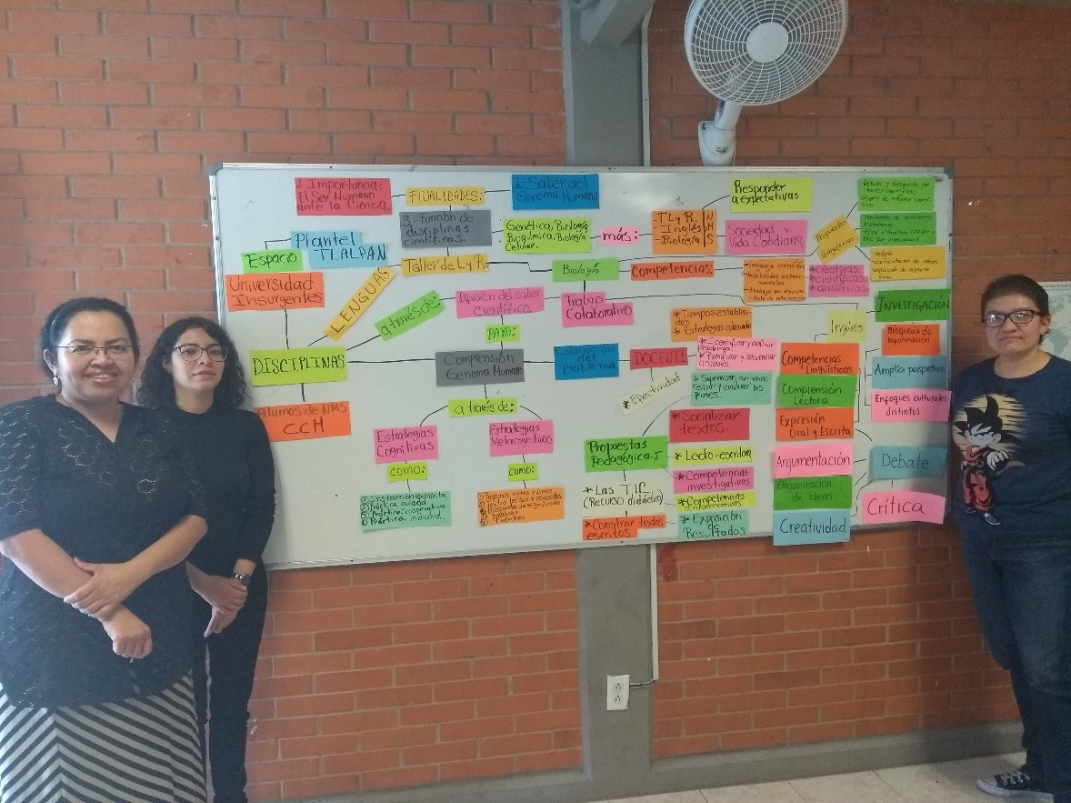
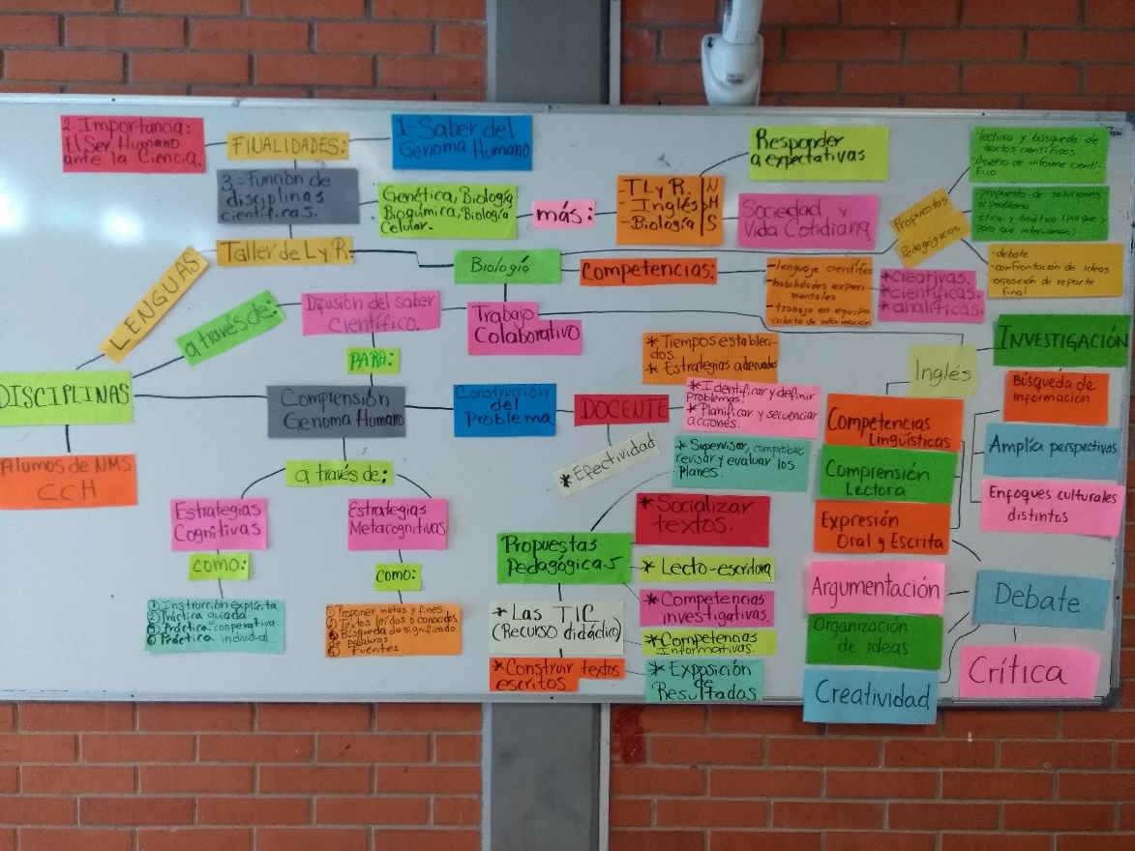
3.Organizador gráfico

Slide 14
Introducción o justificación Descripción del proyecto
El Genoma Humano es un tema actual que requiere, frente al alumnado, de aclarar dudas, quitar mitos y, sobre todo, tener claro las disciplinas que intervienen para su concepción. Al mismo tiempo, es un tema que causa ruido en la comunidad estudiantil y que se confunde con la clonación y, que decir, del ADN que ya forma parte de la cultura de la gente común; es por eso que el tema es viable para abarcarlo desde la metodología de la investigación y la reflexión.

Slide 15
Objetivo General
Desmitificar a través de la bioética las falacias comprendidas por los alumnos del Colegio de Ciencias Humanidades, y utilizando fuentes de información veraces que coadyuven en la mejor comprensión y aprendizaje del genoma humano.

Slide 16
Objetivos específicos
Biología: Analizar el impacto del conocimiento del Genoma Humano así como entender el papel de la Bioética en el conocimiento del Genoma Humano
Taller de Lectura y Redacción: Diferenciar entre fuentes confiables y veraces con las falsas fuentes de información.
Inglés: Utilizar los tiempos verbales con el vocabulario reforzando el tema indicado

Slide 17
Preguntas generadoras del proyecto
¿Cuál es la importancia de la bioética sobre el Genoma Humano y cuales conceptos son verdad y mentira?
¿Cuáles son los conceptos y definiciones más detallados sobre el tema?
¿Cómo elegir las fuentes de información que guíen el conocimiento y aprendizaje del Genoma Humano?
¿Cuáles son las aportaciones del Genoma Humano a las sociedades?

Slide 18
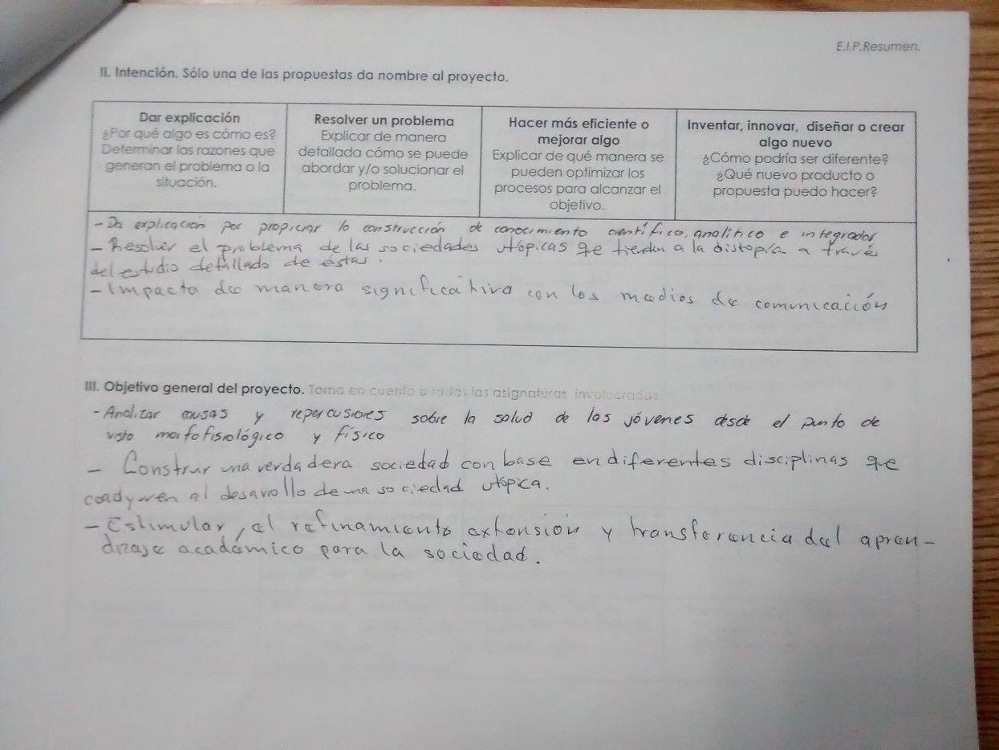
Contenido. Temas y productos propuestos

Slide 19
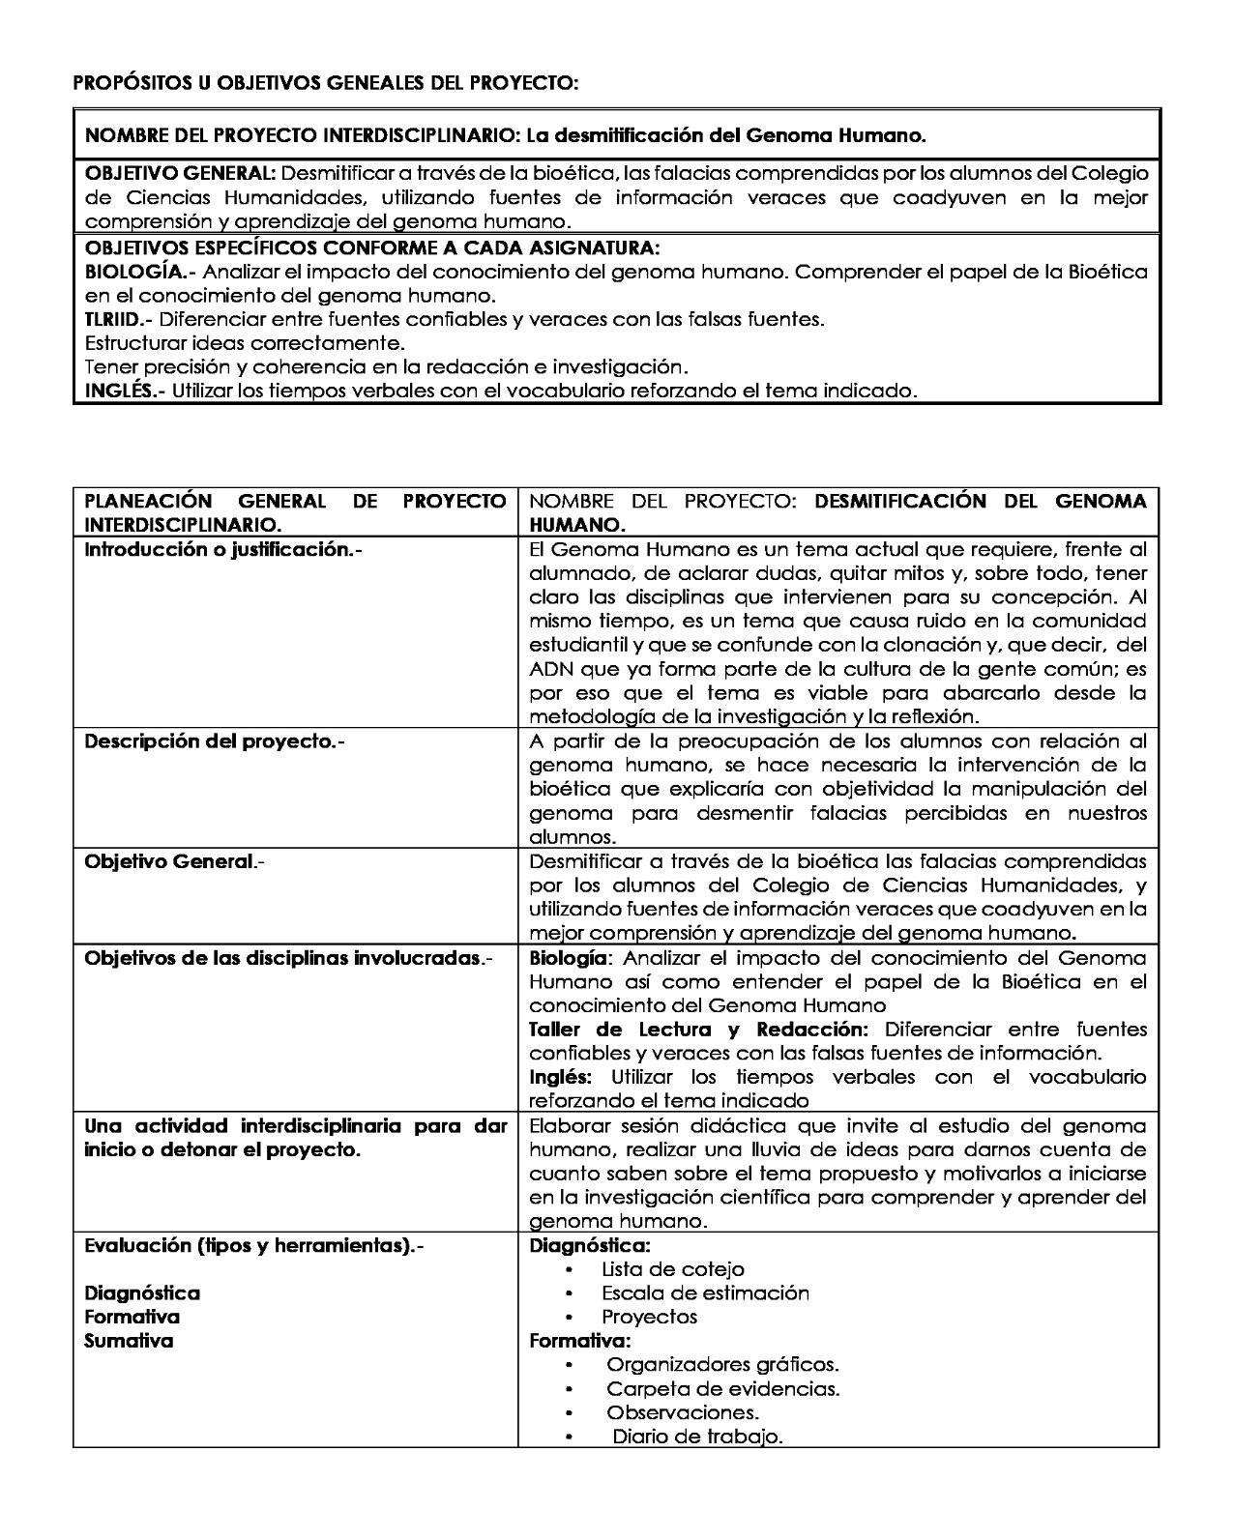
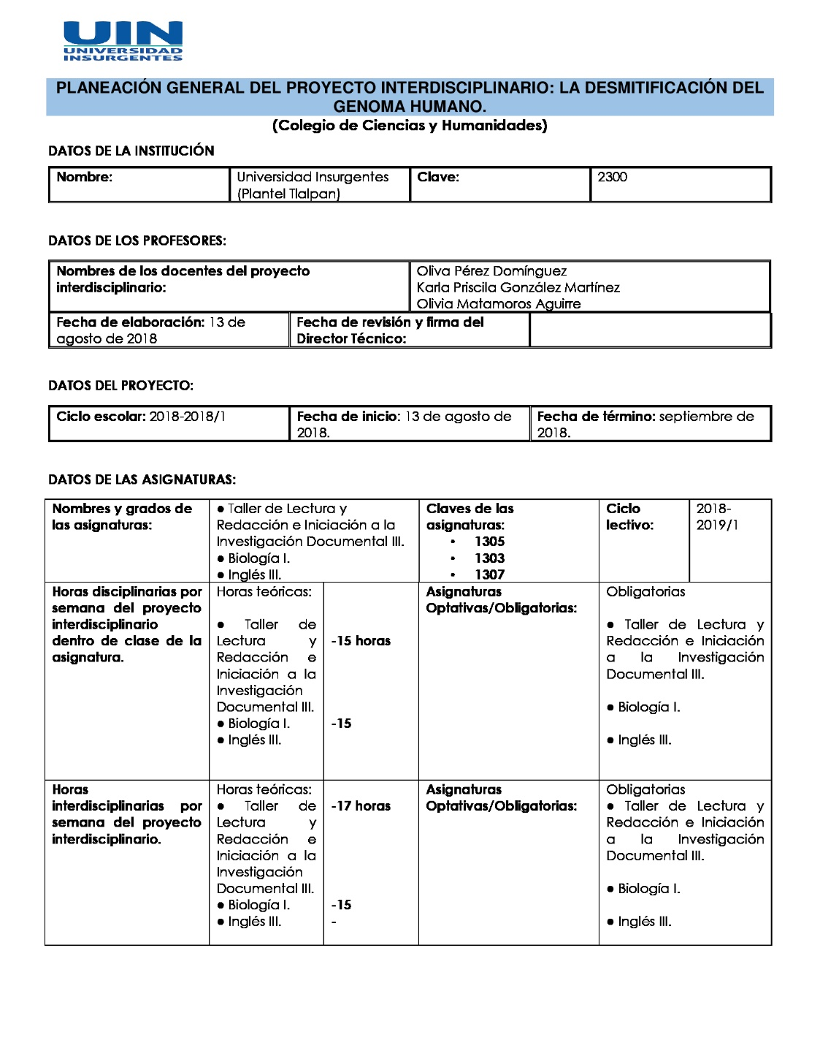
Planeación general

Slide 20
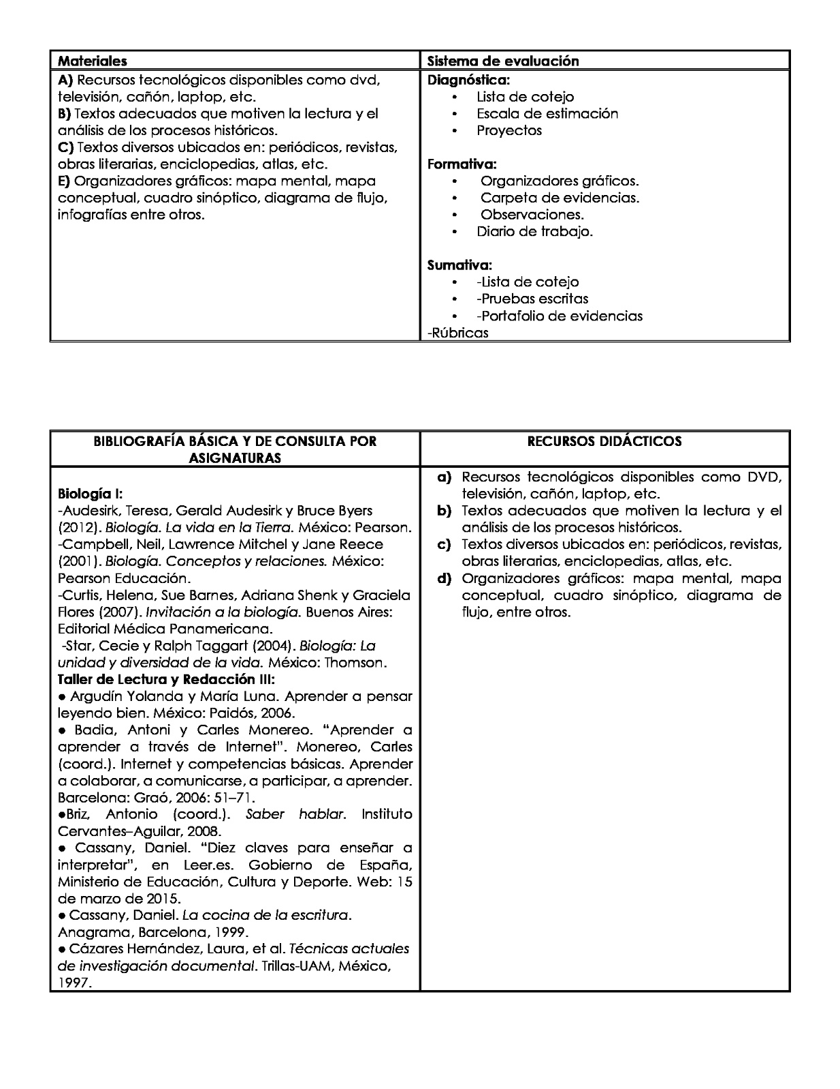
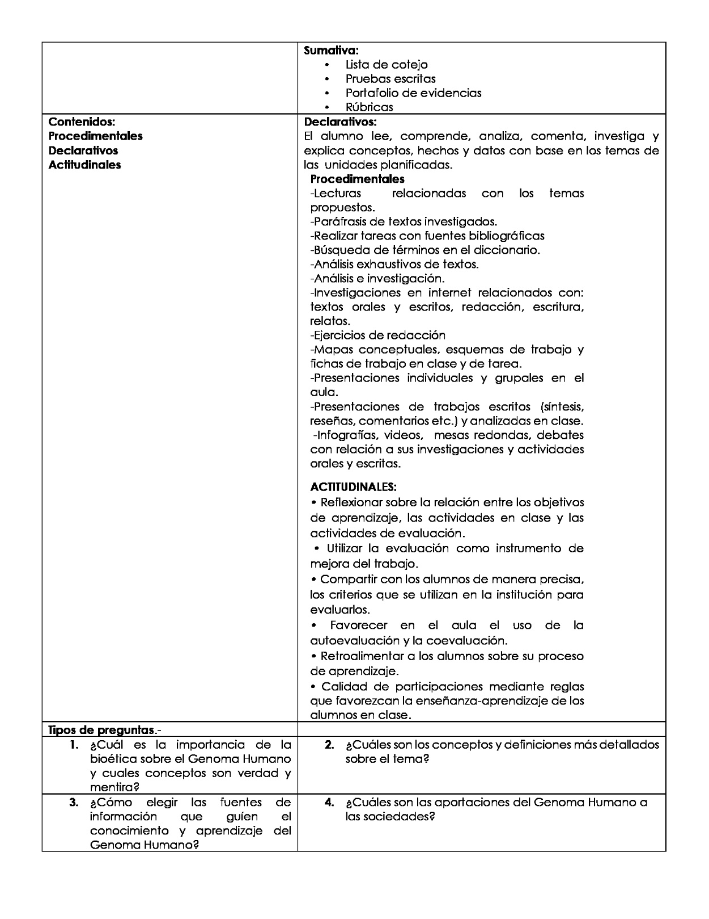

Slide 22
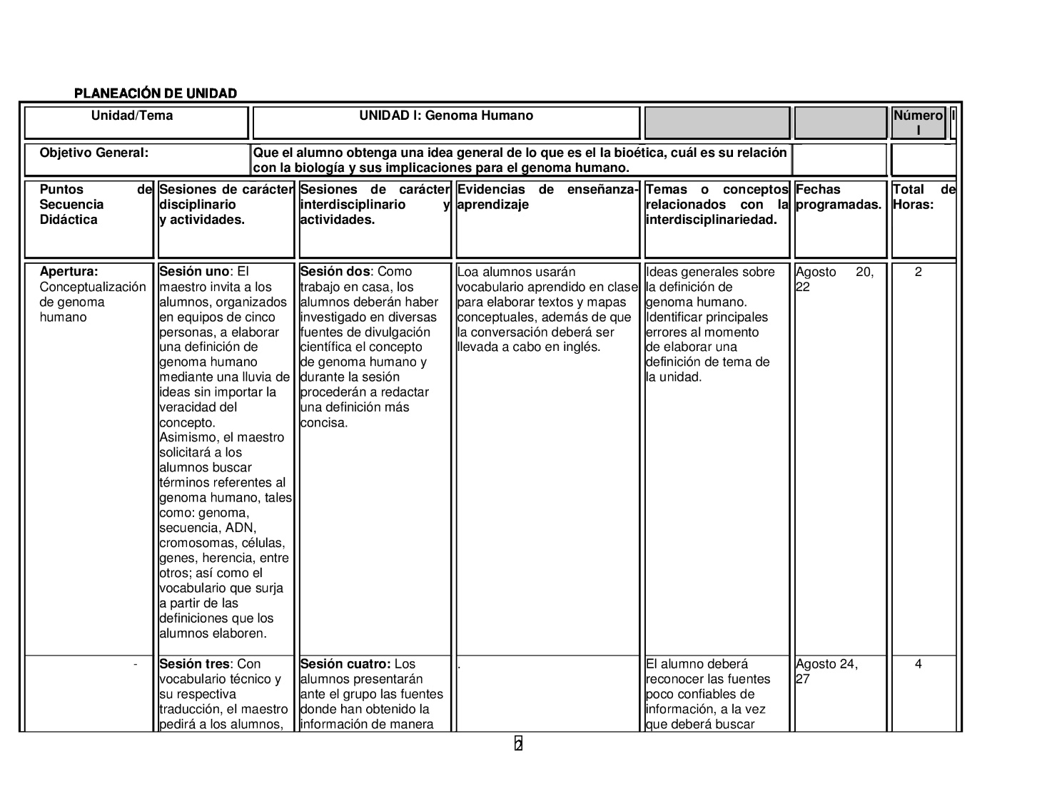
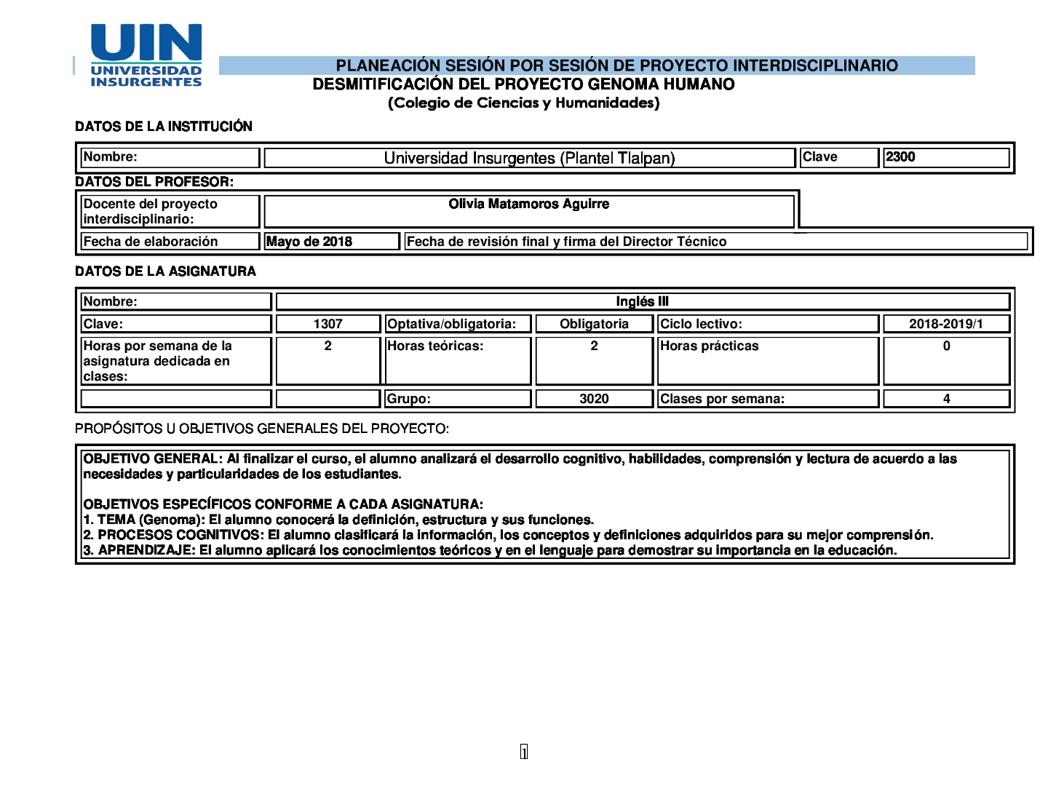
Planeación día a día

Slide 23
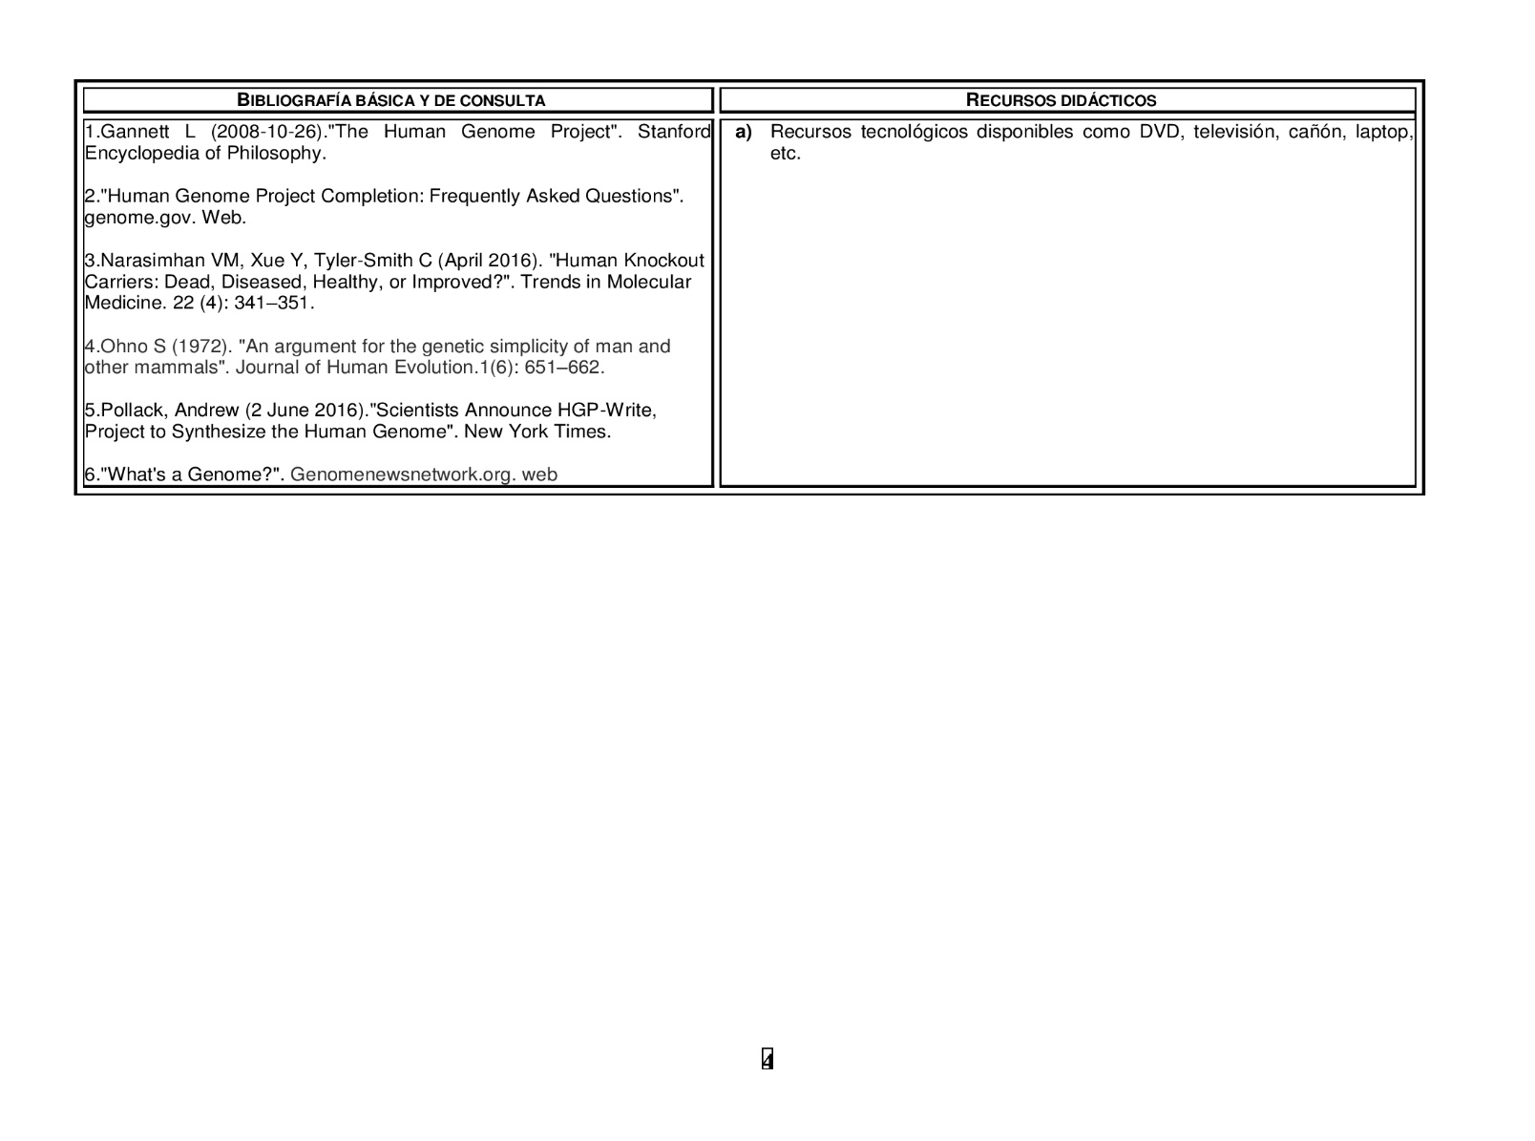
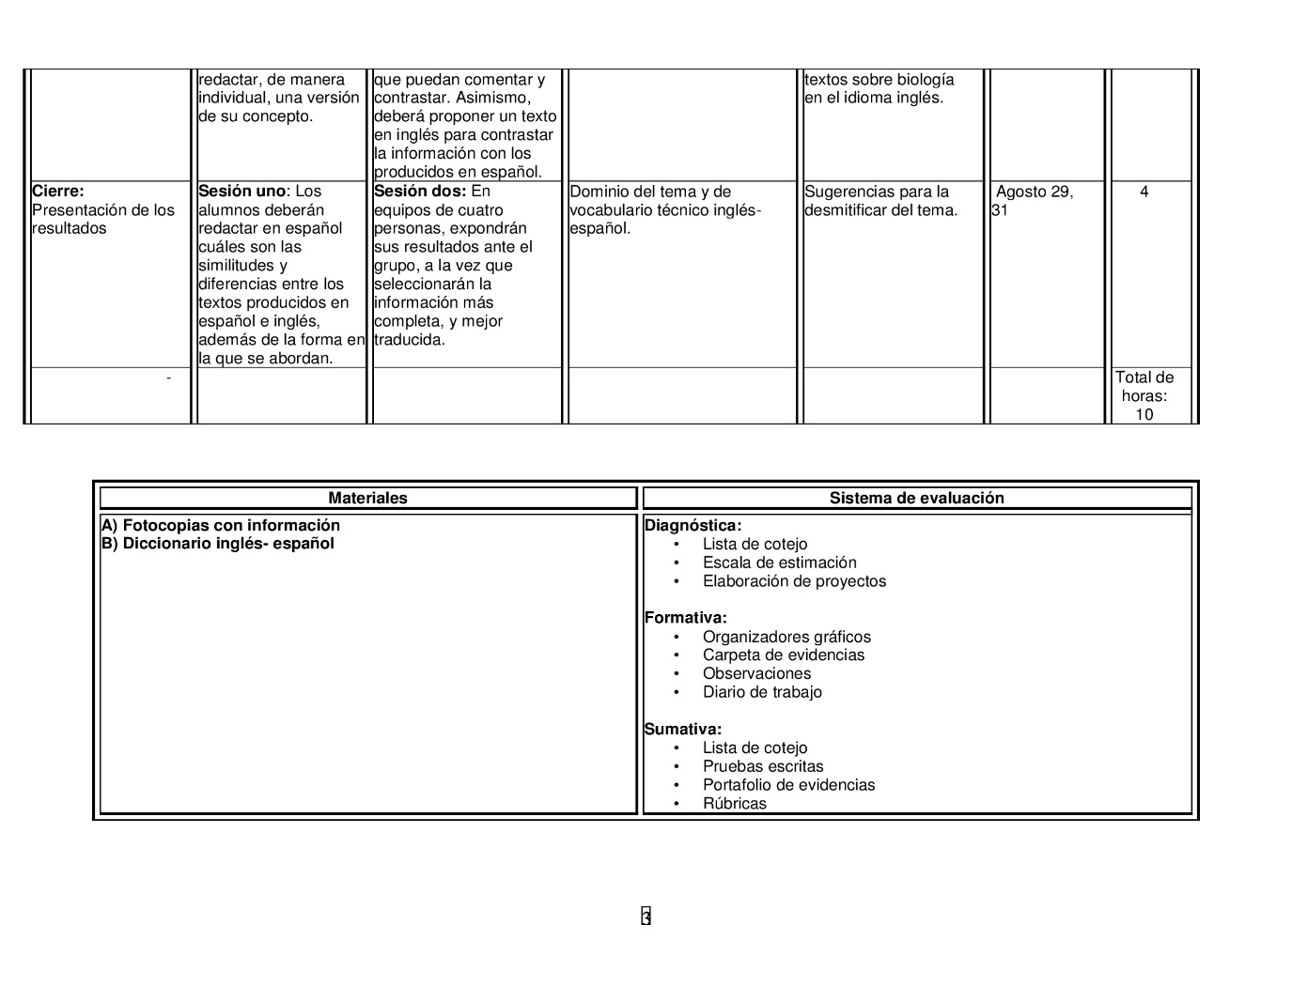

Slide 24
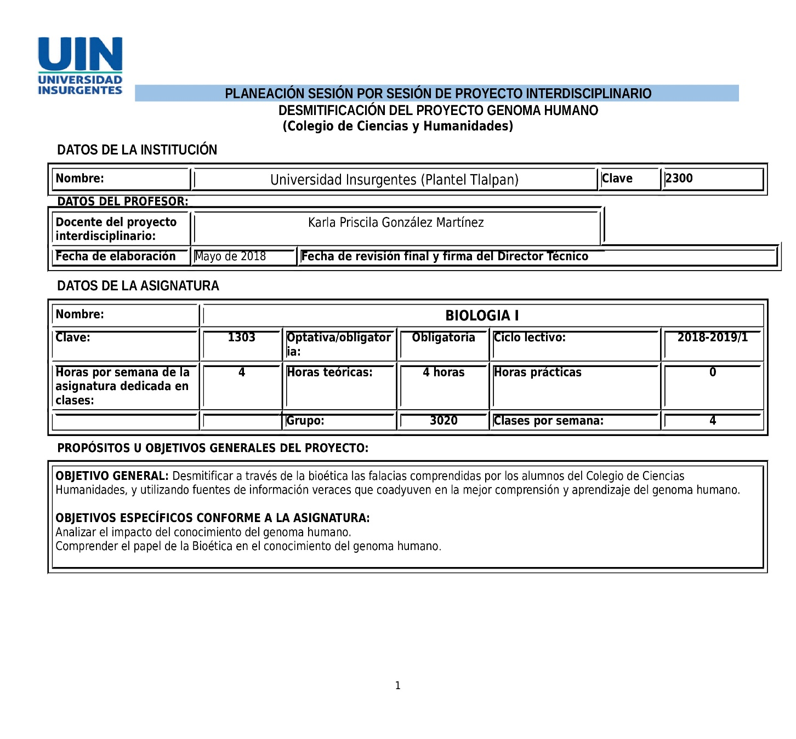
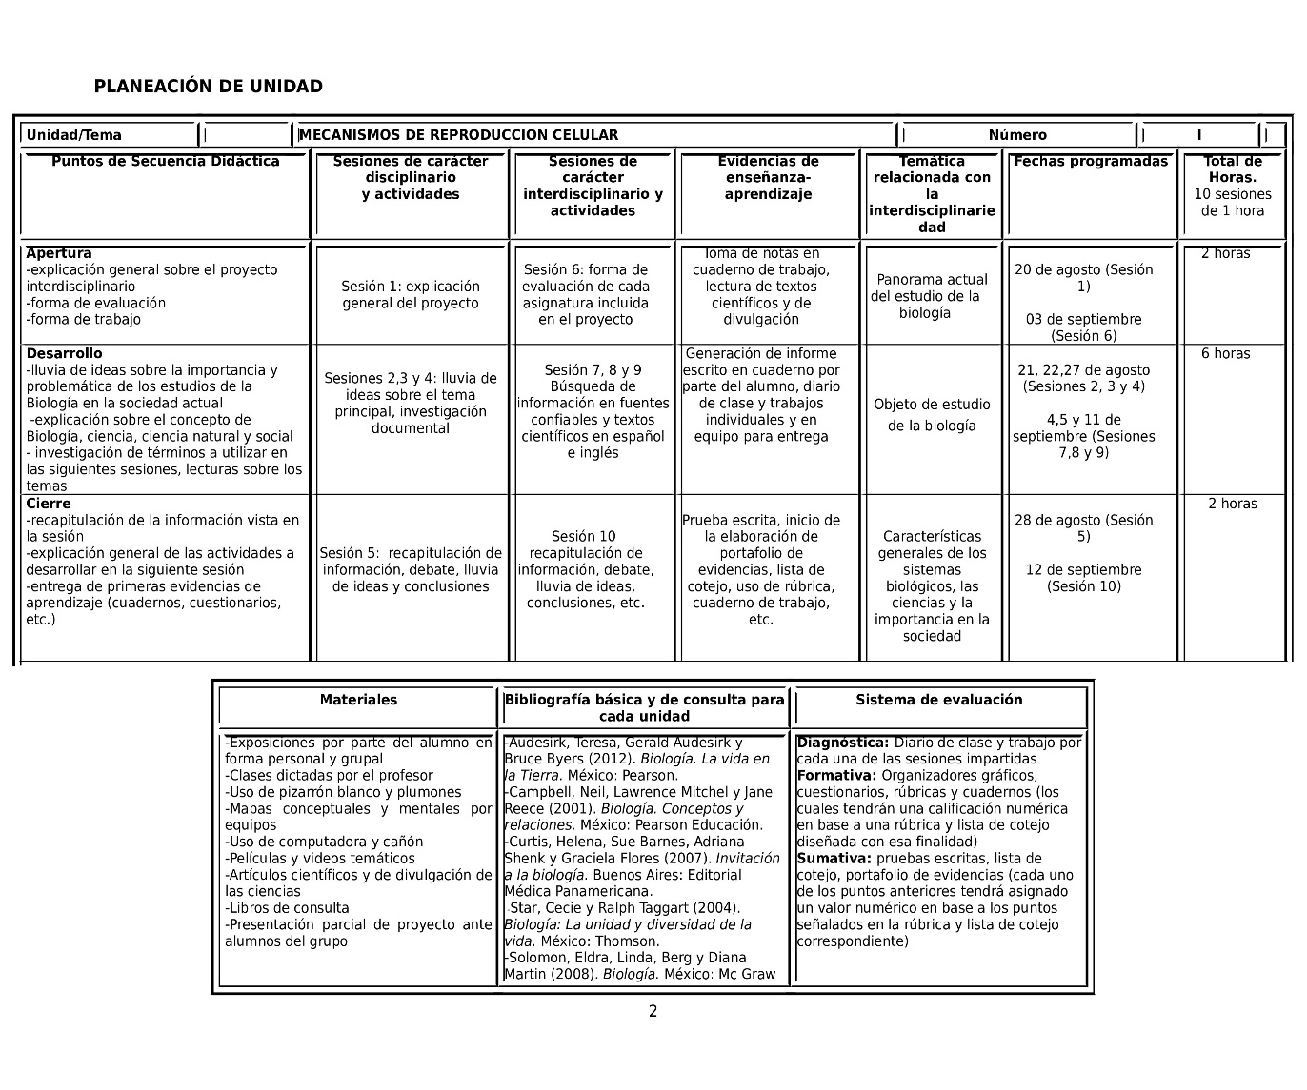

Slide 26
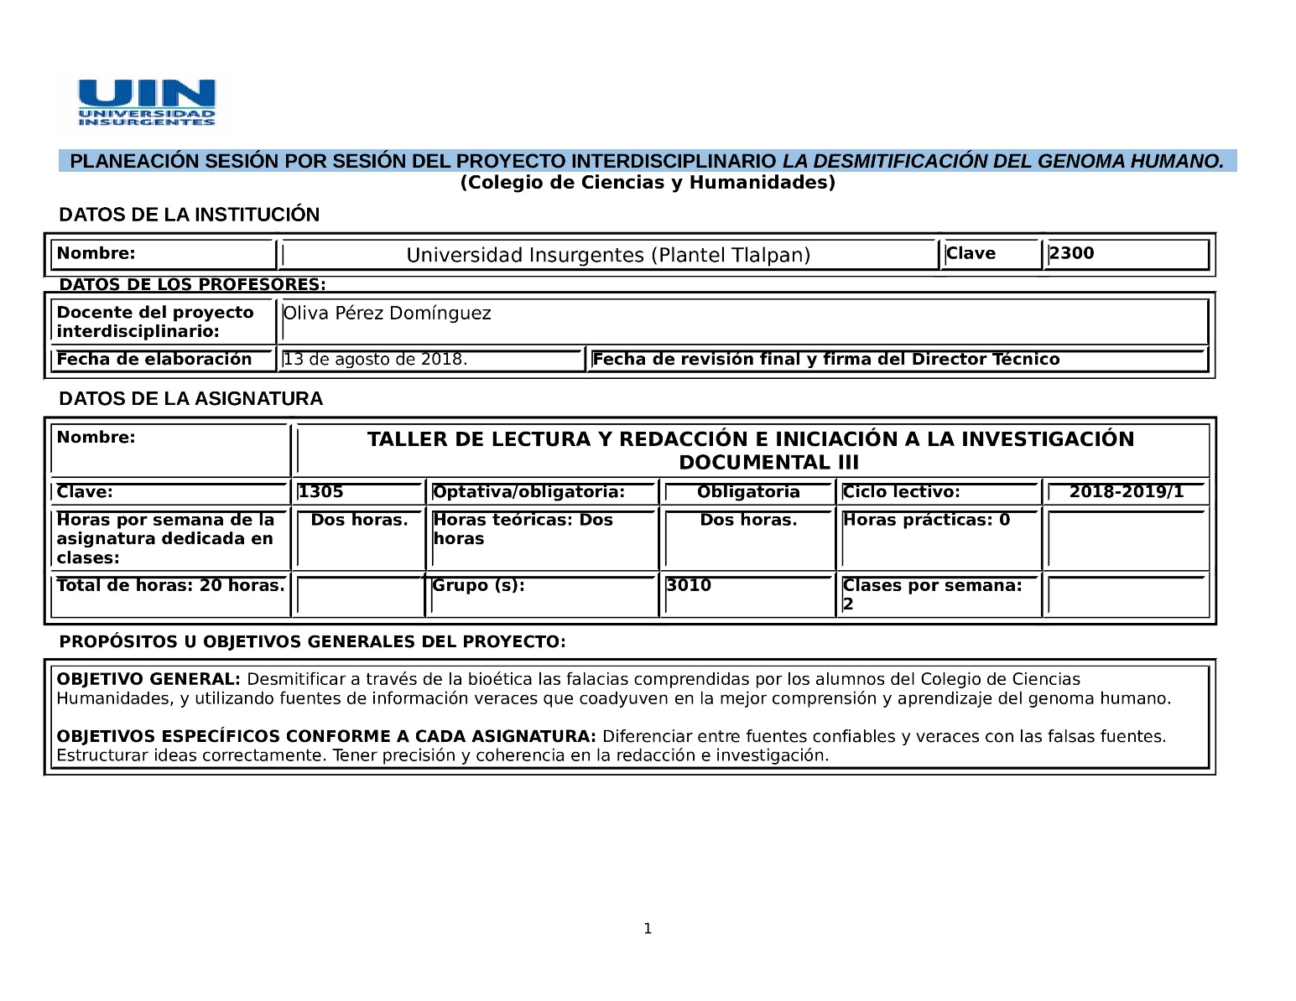

Slide 27
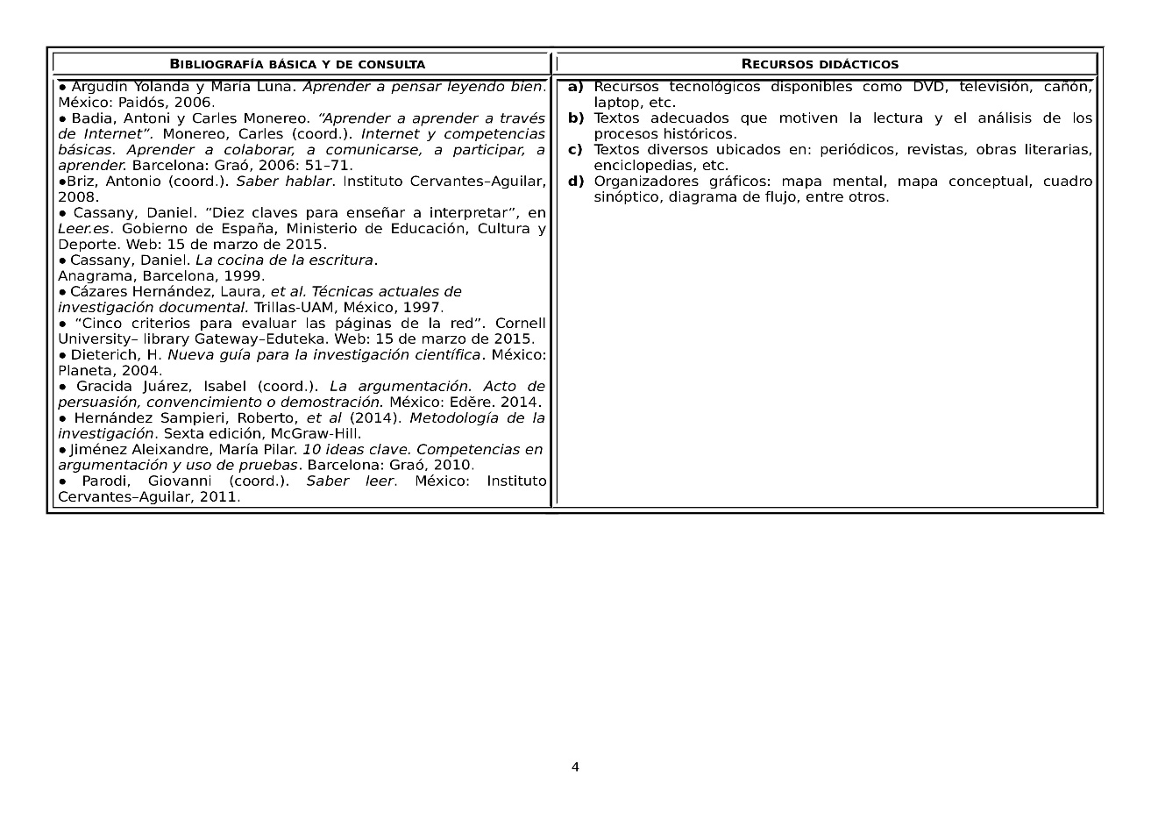

Slide 28
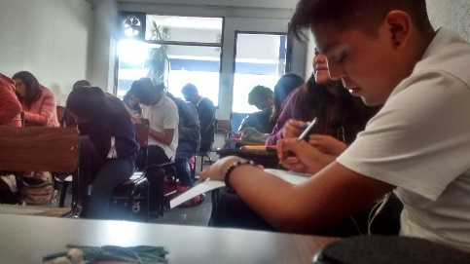
Reflexión de grupo interdisciplinario
Avances | 1. Empatar horarios para lograr en tiempo el desarrollo del proyecto. 2. Cumplimiento de metas y ejecución del proyecto. 3. Se logró la cohesión del proyecto a pesar de las eventualidades. 4. Presentación del proyecto a los alumnos como una herramienta didáctica y no como una carga extra de trabajo. 5. Interés del grupo hacia el proyecto interdisciplinario.
Tropiezos | 1. Tiempos reducidos para lograr cohesión de las actividades interdisciplinarias. 2. Encontrar un tema en común entre las asignaturas. 3. Inclusión de nuevos integrantes al equipo. 4. Algunos de los alumnos no fueron puntuales en la entrega del material que se les solicitó. 5. Diferencias entre los programas de estudio entre uno y otro profesor de asignatura, por lo que no se logró, en algunos casos coincidir en la planeación con el proyecto interdisciplinario.
Soluciones | 1. Reuniones previas al trabajo interdisciplinario grupal para su pronta realización y ejecución. 2. Los docentes nos mostramos respetuosos y abiertos a las propuestas de los demás. 3. Trabajo en conjunto para la pronta integración de los nuevos docentes y el desarrollo del proyecto. 4. Hacer énfasis en la importancia de que lleven el material completo para evitar carga de trabajo a otros compañeros y para la pronta realización de cada punto del proyecto. 5. Se buscó la participación del grupo en los temas desarrollados por medio de debates y solución de conflictos.

Slide 29
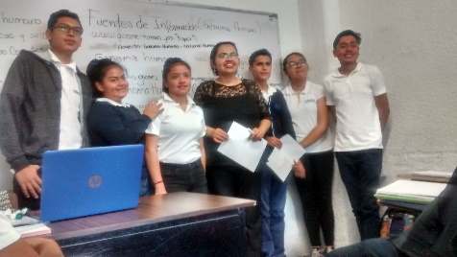
Avances | 6. Organización en tiempo, así como disponibilidad de cada uno de los docentes. 7. Se logró el diálogo entre los docentes, así como la asignación de tareas específicas a cada uno de los miembros del proyecto. 8. Interés de los profesores de las asignaturas en otros campos, así como el reconocimiento de la importancia de un proyecto interdisciplinario que vaya más allá del terreno de conocimiento del profesor. 9. Disposición de los alumnos e interés por aprender del docente.
Tropiezos | 6. Sobrecarga de trabajo debido al cierre de curso. 7. Los profesores han dispuesto de su tiempo personal o de otras clases para reuniones emergentes. 8. Una sólo materia como eje central del programa, mientras que el resto pareciera de carácter secundario. 9. Debido al poco tiempo para la realización de las actividades, si un alumno no acudía a las clases, el avance no era el mismo con respecto al de otros compañeros.
Soluciones | 6. Reuniones breves y concisas. 7. Buscamos que cada una de las actividades enfatizará la importancia de cada materia en el desarrollo del proyecto. 8. Se buscó que los alumnos se mantuvieran al corriente en cuanto a entrega de proyectos, desarrollo y propósitos del mismo.

Slide 30
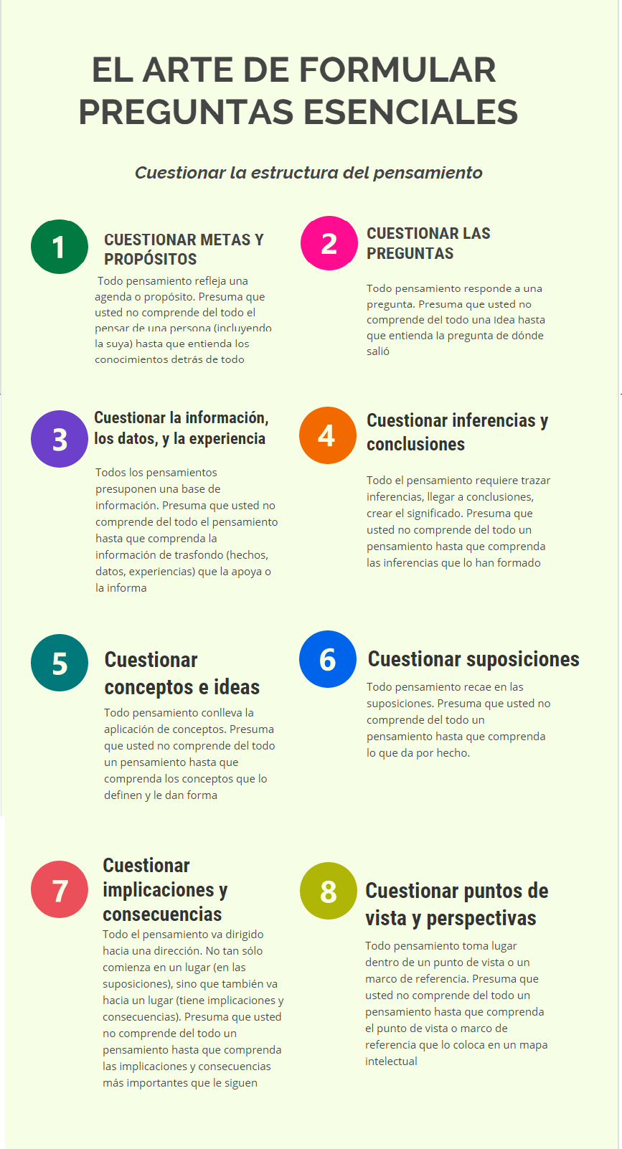
ORGANIZADORES GRÁFICOS Preguntas esenciales

Slide 31
Proceso de indagación

Slide 33
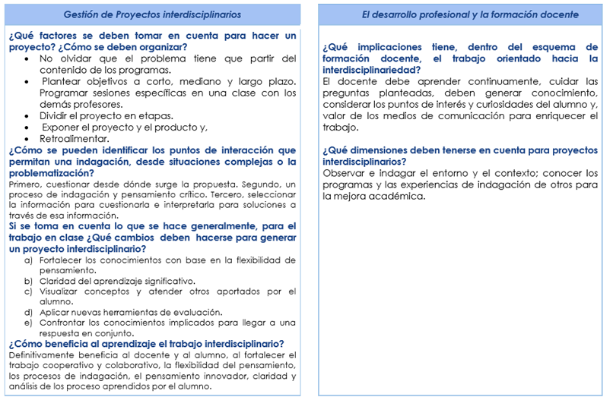

Slide 34
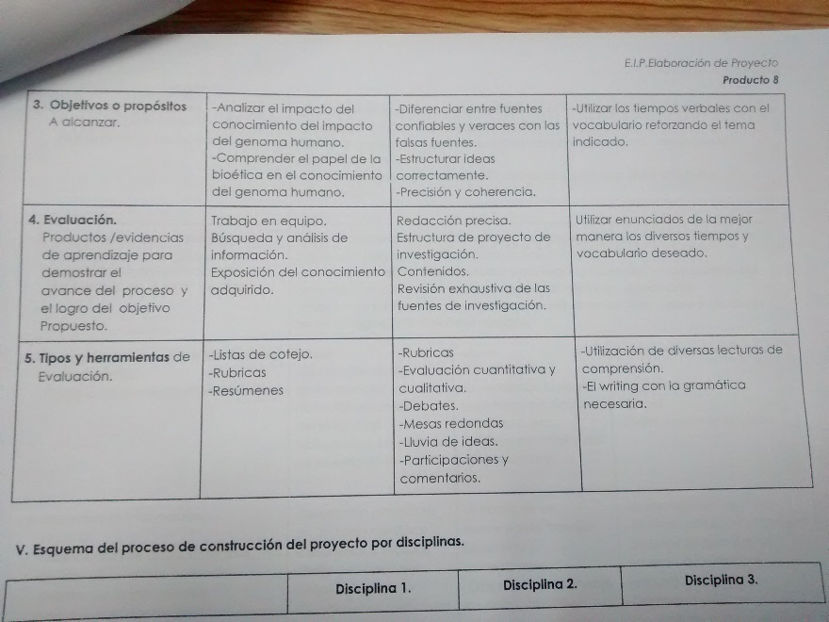
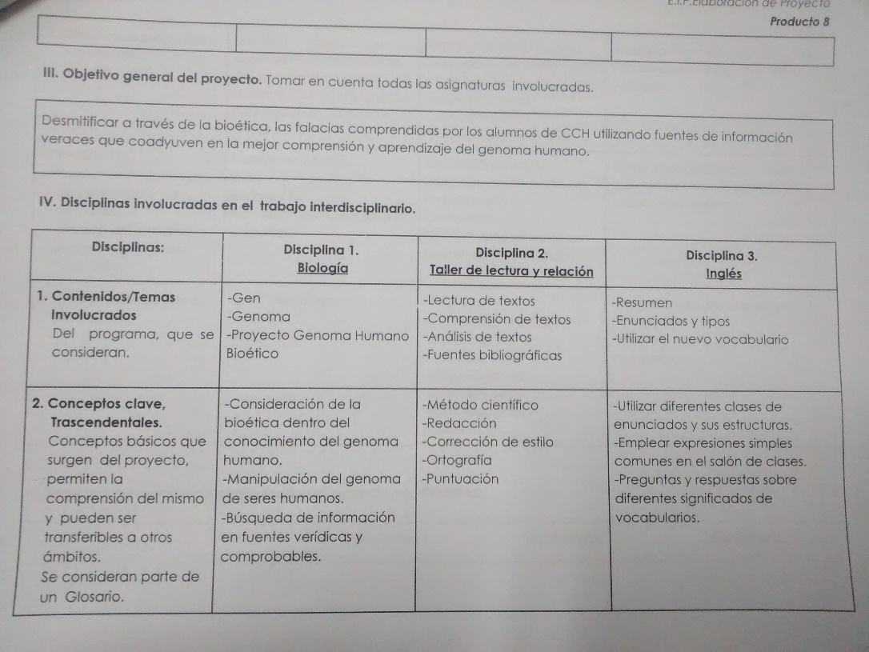
Colegio de Ciencias y Humanidades CLAVE: 2300
E.I.P Elaboración de Proyecto

Slide 35
Colegio de Ciencias y Humanidades CLAVE: 2300 E.I.P RESUMEN

Slide 36
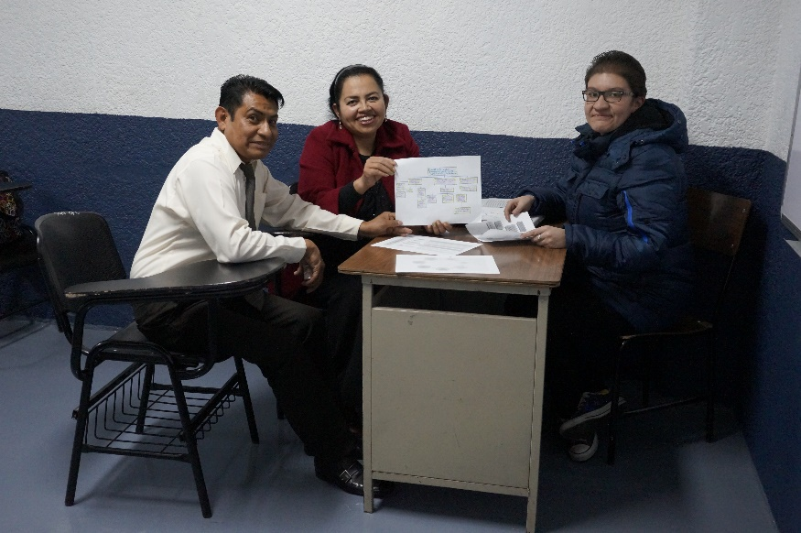
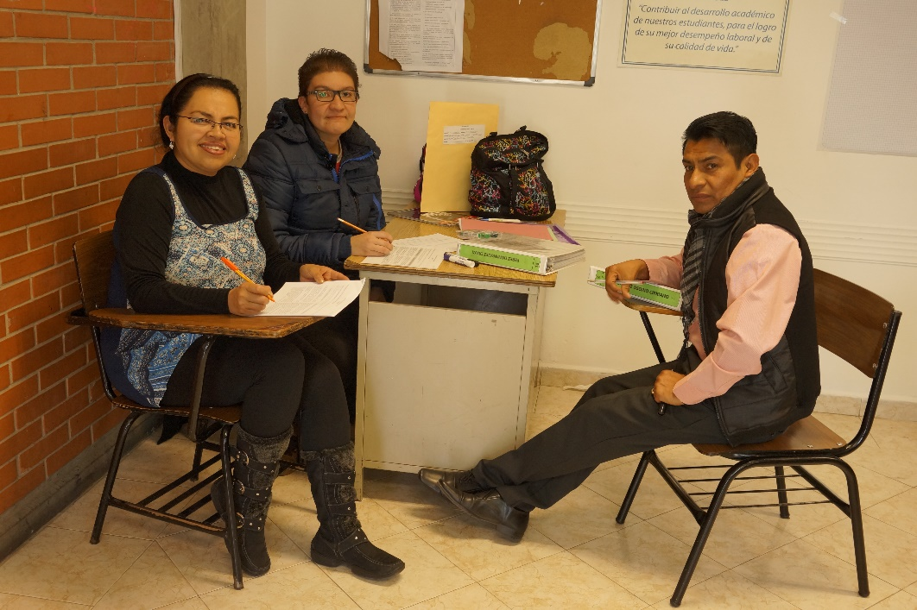
Colegio de Ciencias y Humanidades CLAVE: 2300
Fotografías de la sesión

Slide 37
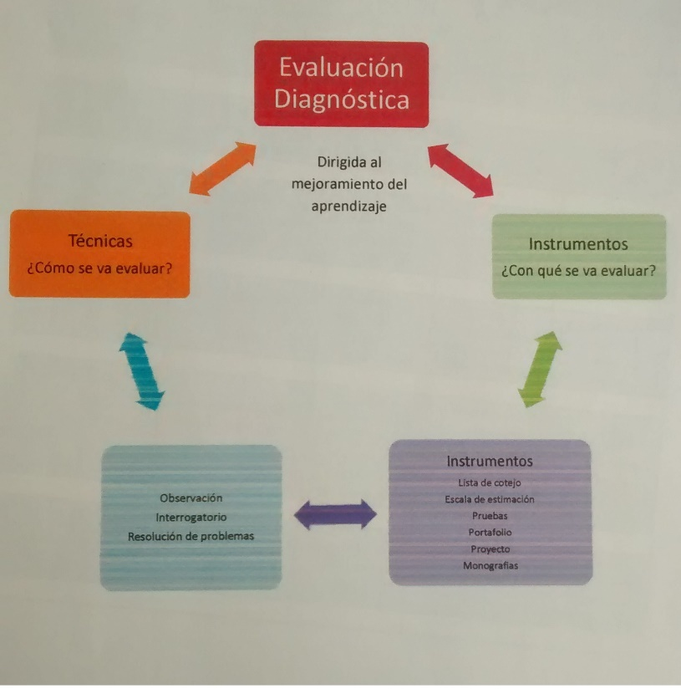
Colegio de Ciencias y Humanidades CLAVE: 2300
EVALUACION. Tipos, Herramientas y Productos de Aprendizaje

Slide 39
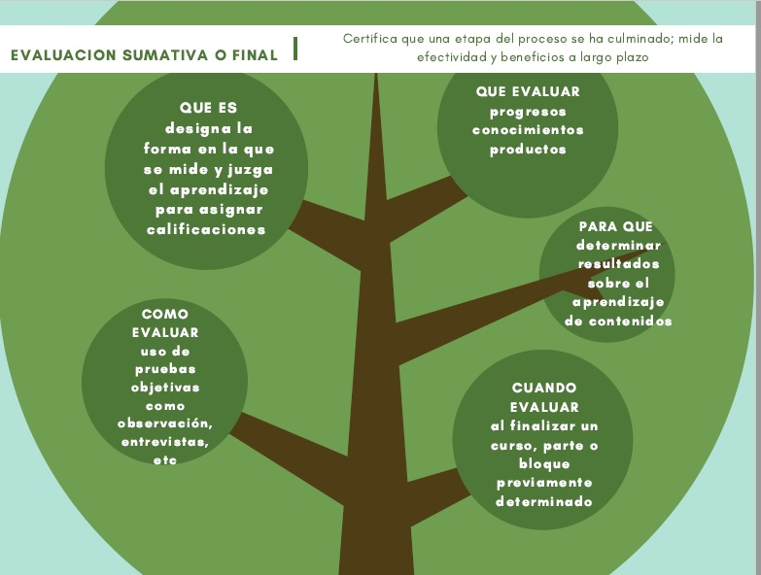

Slide 40
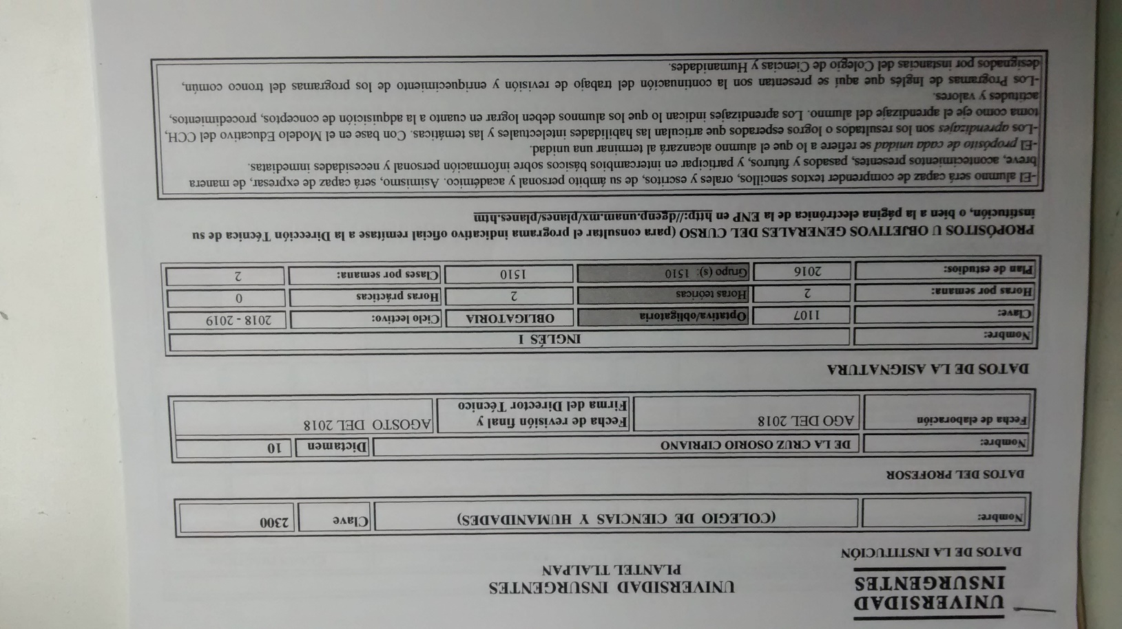
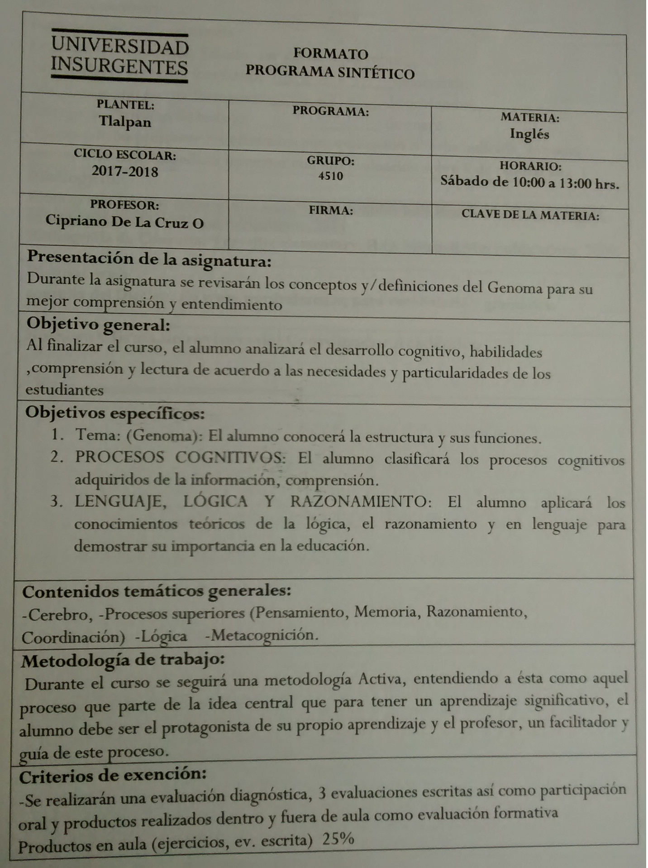
Colegio de Ciencias y Humanidades CLAVE: 2300
EVALUACION. Formatos. Prerrequisitos

Slide 41
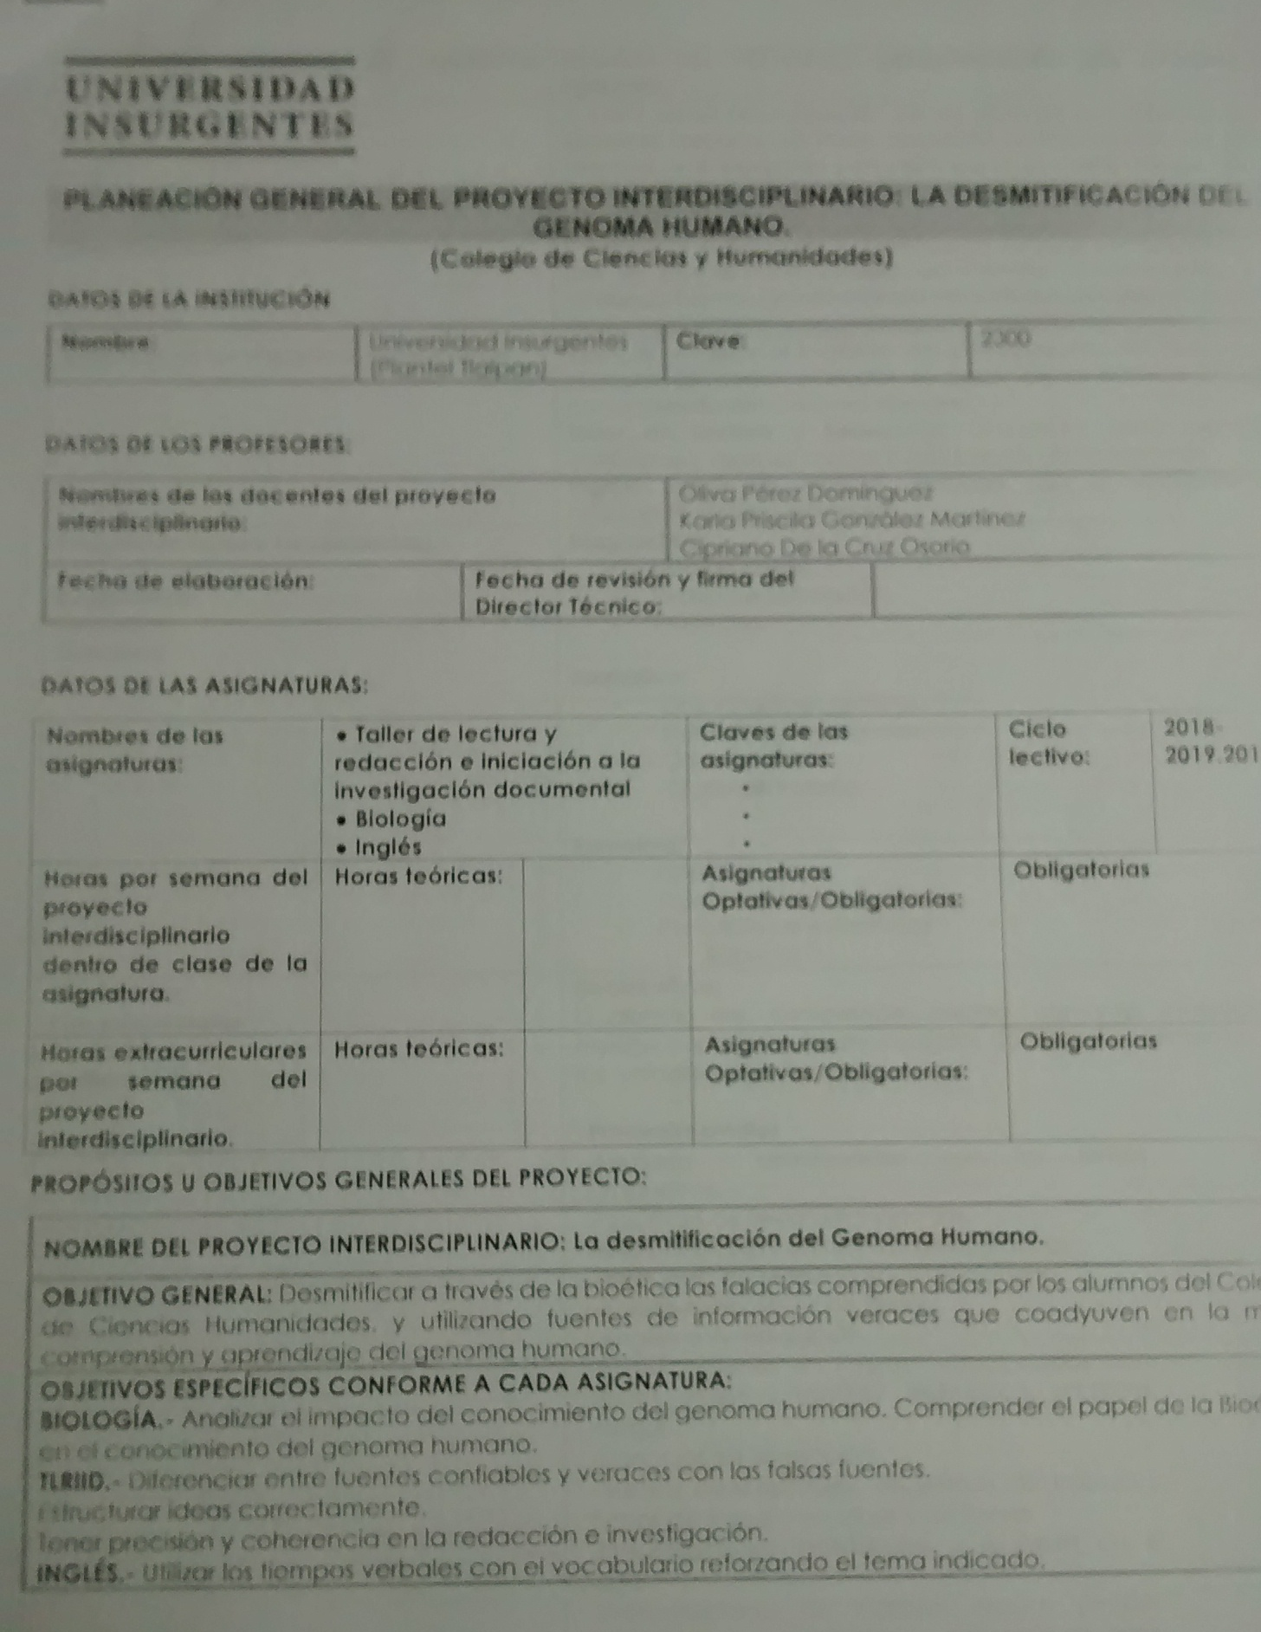
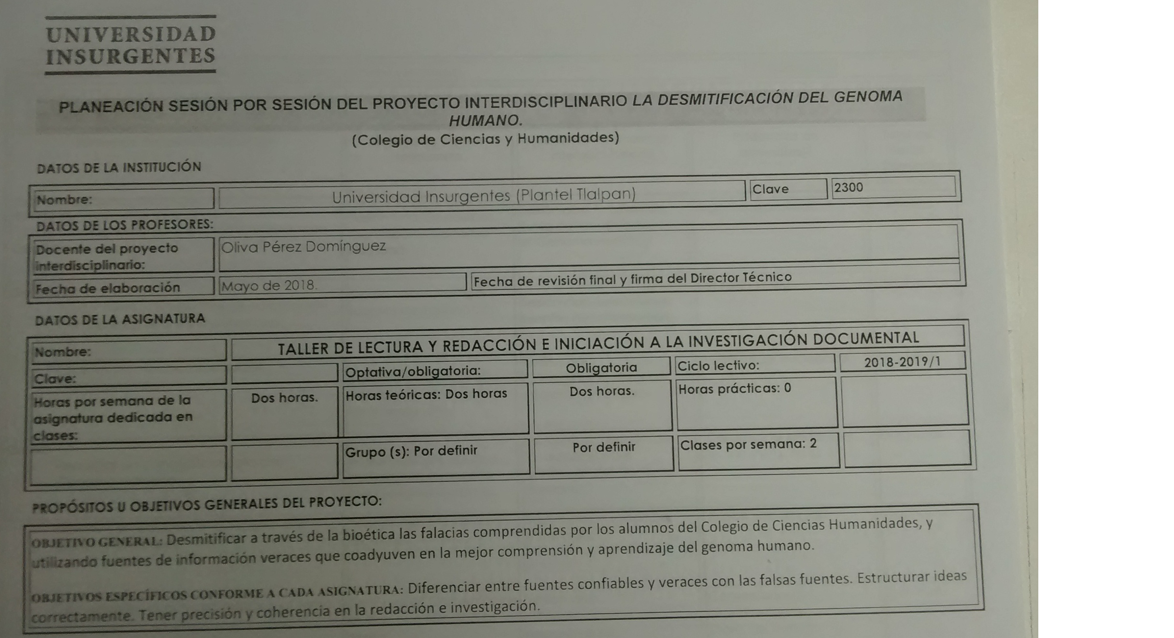

Slide 42
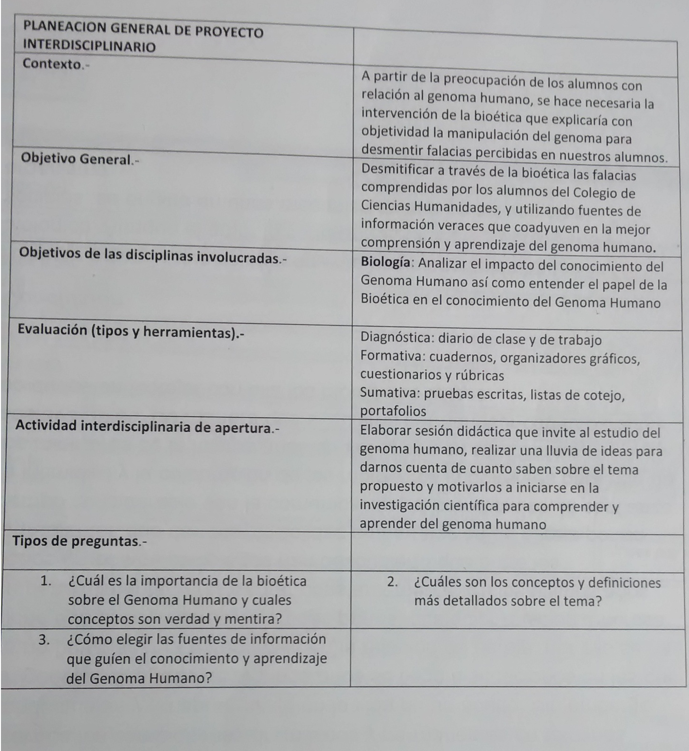
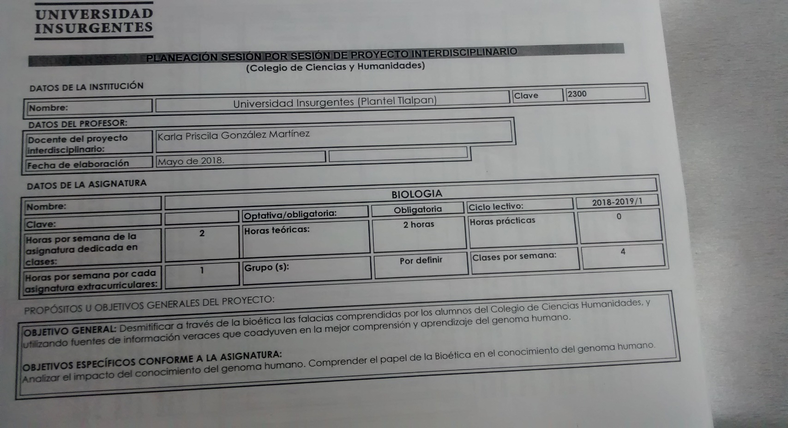

Slide 43
Evaluación (tipos y herramientas).- | Diagnóstica: Lista de cotejo Escala de estimación Proyectos Formativa: Organizadores gráficos. Carpeta de evidencias. Observaciones. Diario de trabajo. Sumativa: Lista de cotejo Pruebas escritas Portafolio de evidencias Rúbricas

Slide 44
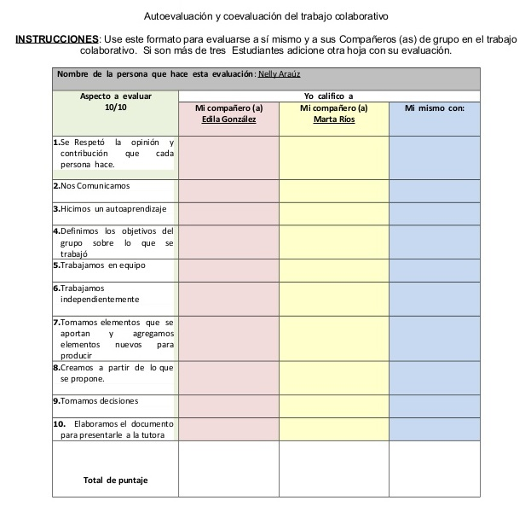
AUTO Y COEVALUACION

Slide 45
Lista. Pasos para Infografía
1.- Elegir un tema para captar la atención del receptor
2.- Investigar y recolectar toda la información
3.- Sintetizar la información relevante y útil del tema a tratar
4.- Jerarquizar la información por su importancia
5.- Conceptualizar los elementos para que tengan relación unos con otros y facilitar su interpretación
6.- Planificar un buen diseño de diagrama
7.- Seleccionar una buena paleta de colores relacionada con la temática
8.- Elegir tipografías adecuadas
9.- Diseñar usando un buen programa y teniendo en cuenta la legibilidad para su lectura
10.- Mencionar las fuentes utilizadas de la información contenida

Slide 46
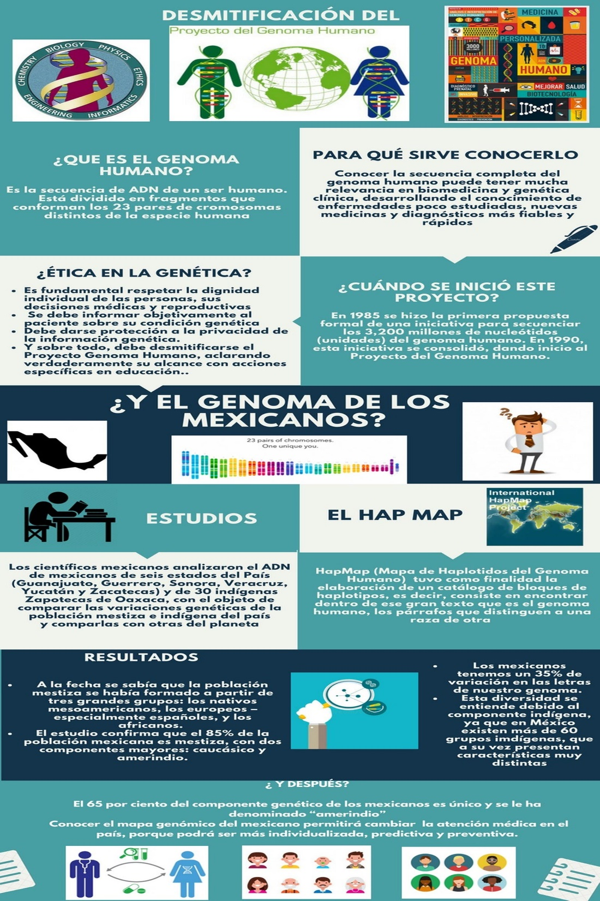
Infografía
La desmitificación del genoma humano

Slide 47
Número uno: Me doy cuenta que, hasta hoy que ya vamos a finalizar la parte de planeación (la cuarta fase), los docentes no teníamos claras las competencias de los profesores, es decir, si bien cumplíamos con las competencias académicas como la didáctica, objetivos, contenidos, métodos, medios, formas de enseñanza, evaluaciones entre otras y, las competencias básicas de dirigir el proceso de enseñanza-aprendizaje; pero no las competencias organizativas y genéricas como dominio de todo lo relacionado con la planificación, organización, ejecución y control de acciones pedagógicas y didácticas o la capacidad de adaptarse a situaciones nuevas, de trabajar en forma autónoma, trabajo en equipo, de diseño y gestión de proyectos resultaron insuficientes para comenzar un proyecto de tal magnitud. Sólo habíamos trabajado la multidisciplinariedad; ahora nuestros objetos de estudio son abordados de manera integral para promover nuevos enfoques metodológicos para la resolución de problemas, que la nueva interdisciplinariedad requiere de la comunicación entre dos o más disciplinas para abordar problemas complejos.
Reflexiones Personales

Slide 48
Número dos: Y cómo negar que también la propuesta educativa del proyecto está enfocada a la teoría del Aprendizaje Constructivista pues posee tres dimensiones fundamentales: contenidos, alumnos y contextos. Como ya sabemos el punto de partida de toda programación es la experiencia y los contenidos previos. En este caso, es el docente quien juega el papel del alumno y, gracias a la mediación de los otros (compañeros docentes y coordinadores) y el contexto cultural logrará su aprendizaje y dará resultados. Finalmente, la reflexión sobre el producto logrado, las dificultades encontradas y las posibilidades de aplicar lo aprendido en otras situaciones nos compete también a nosotros como docentes y a nuestros alumnos que son la pieza clave para poner en práctica lo planeado como también implica visualizar la manera en que se ha logrado, fijarnos en las distintas fases del proceso continuo de aprendizaje y en las metas compartidas.

Slide 49
Número tres: Lo que nos espera y nos seguimos preguntando: cómo integrar a los alumnos al proyecto interdisciplinario, a partir del ciclo agosto 2018- mayo 2019. Si bien ya casi concluimos la última fase de la planeación, la etapa siguiente es de ejecución con los alumnos. Definitivamente, están involucradas las competencias básicas: la comunicación lingüística, la competencia digital, el sentido de iniciativa y espíritu emprendedor, las competencias en ciencia y tecnología entre otras que como sabemos incluye la adquisición de conocimientos, la ejecución de habilidades y destrezas, el desarrollo de actitudes y valores, el saber, el saber hacer, el saber ser y el saber convivir que conjuntamente constituyen la base de la personalidad. Entonces nuestra función como docentes deberá estar dirigida al desarrollo de la Competencia Aprender a Aprender en dos sentidos: a lo cognitivo, enseñar y guiar la planificación del trabajo de los alumnos y; en lo correspondiente a lo afectivo, asesorándolos y que sean capaces de asimilar sus errores y con la firme idea de mejora. También las actitudes, los valores, la motivación y la confianza son fundamentales para la adquisición de esta competencia. Por lo que los estudiantes deberán apoyarse en sus conocimientos previos con el fin de aplicar y utilizar los nuevos conocimientos y capacidades en otros contextos como en este caso un proyecto con el que no contaban dentro y fuera de clases.

